Slide 1




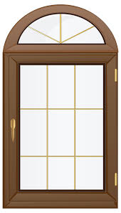






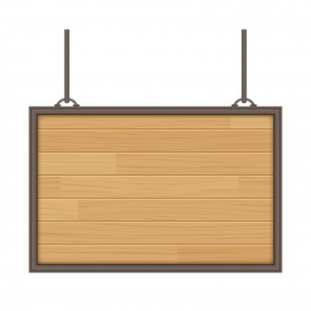

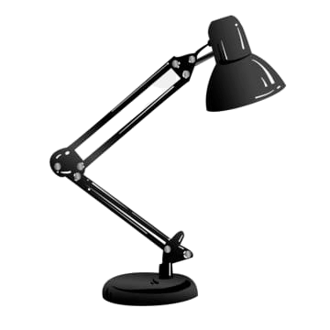
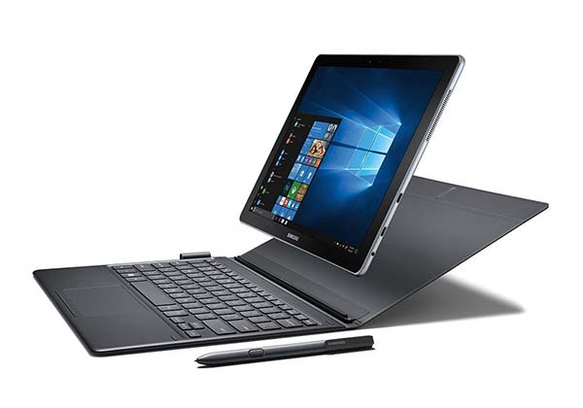


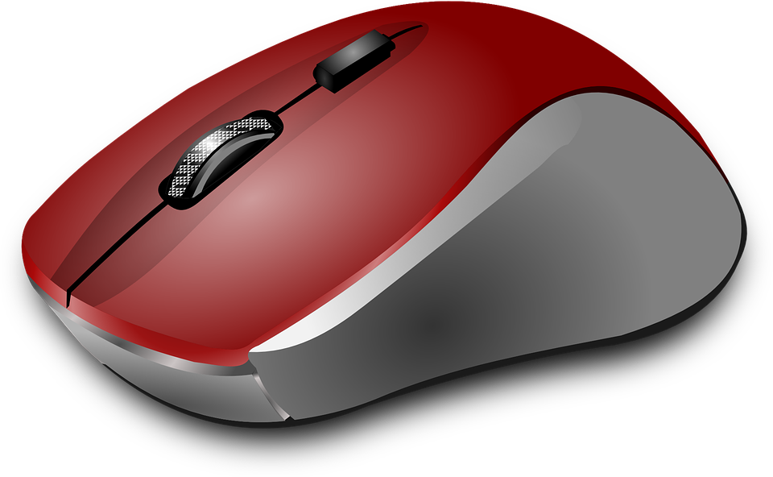



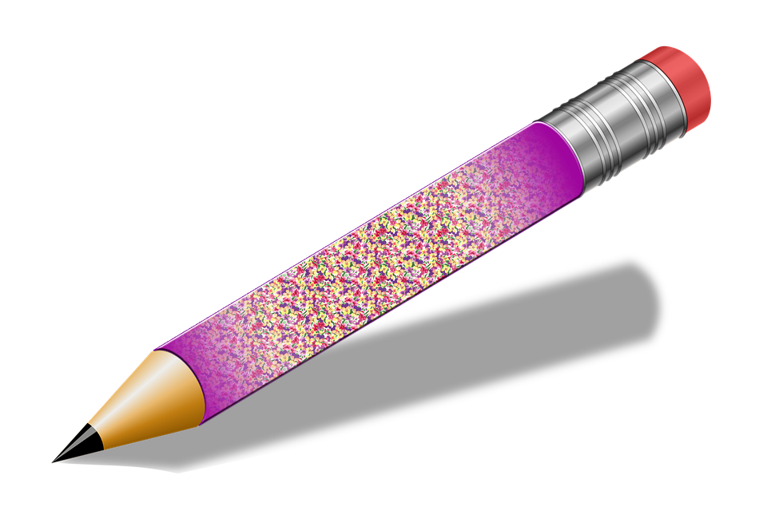
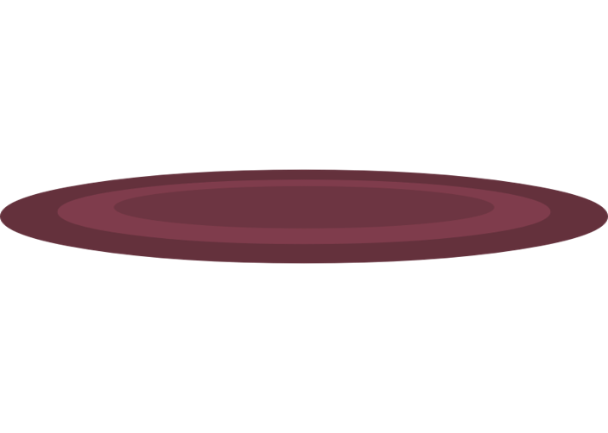

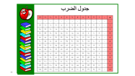
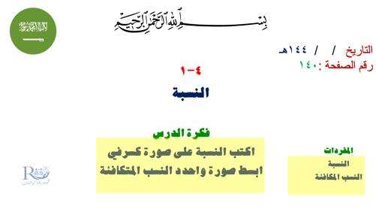

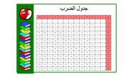
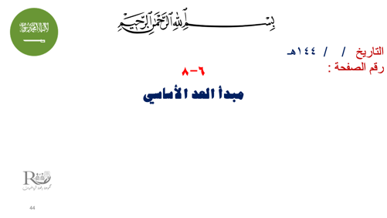

Slide 2

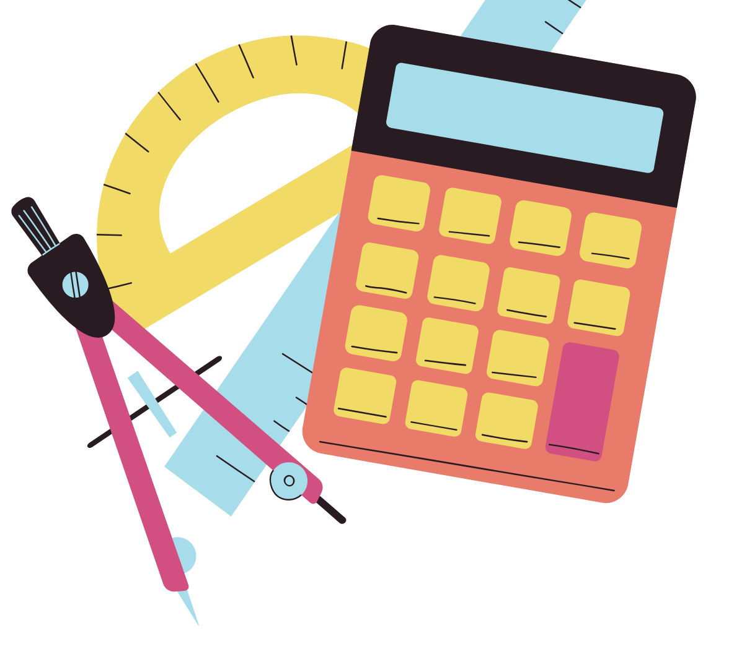

٦-٨
مبدأ العد الأساسي

Slide 3

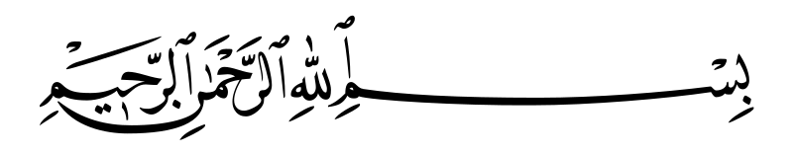

التاريخ / / ١٤٤هـ
رقم الصفحة :
٦-٨
مبدأ العد الأساسي

Slide 4
جدول الضرب
x | ٠ | ١ | ٢ | ٣ | ٤ | ٥ | ٦ | ٧ | ٨ | ٩ | ١٠ | ١١ | ١٢
٠ | ٠ | ٠ | ٠ | ٠ | ٠ | ٠ | ٠ | ٠ | ٠ | ٠ | ٠ | ٠ | ٠
١ | ٠ | ١ | ٢ | ٣ | ٤ | ٥ | ٦ | ٧ | ٨ | ٩ | ١٠ | ١١ | ١٢
٢ | ٠ | ٢ | ٤ | ٦ | ٨ | ١٠ | ١٢ | ١٤ | ١٦ | ١٨ | ٢٠ | ٢٢ | ٢٤
٣ | ٠ | ٣ | ٦ | ٩ | ١٢ | ١٥ | ١٨ | ٢١ | ٢٤ | ٢٧ | ٣٠ | ٣٣ | ٣٦
٤ | ٠ | ٤ | ٨ | ١٢ | ١٦ | ٢٠ | ٢٤ | ٢٨ | ٣٢ | ٣٦ | ٤٠ | ٤٤ | ٤٨
٥ | ٠ | ٥ | ١٠ | ١٥ | ٢٠ | ٢٥ | ٣٠ | ٣٥ | ٤٠ | ٤٥ | ٥٠ | ٥٥ | ٦٠
٦ | ٠ | ٦ | ١٢ | ١٨ | ٢٤ | ٣٠ | ٤٦ | ٤٢ | ٤٨ | ٥٤ | ٦٠ | ٦٦ | ٧٢
٧ | ٠ | ٧ | ١٤ | ٢١ | ٢٨ | ٣٥ | ٤٢ | ٤٩ | ٥٦ | ٦٣ | ٧٠ | ٧٧ | ٨٤
٨ | ٠ | ٨ | ١٦ | ٢٤ | ٣٢ | ٤٠ | ٤٨ | ٥٦ | ٦٤ | ٧٢ | ٨٠ | ٨٨ | ٩٦
٩ | ٠ | ٩ | ١٨ | 27 | ٣٦ | ٤٥ | ٥٤ | ٦٣ | ٧٢ | ٨١ | ٩٠ | ٩٩ | ١٠٨
١٠ | ٠ | ١٠ | ٢٠ | ٣٠ | ٤٠ | ٥٠ | ٦٠ | ٧٠ | ٨٠ | ٩٠ | ١٠٠ | ١١٠ | ١٢٠
١١ | ٠ | ١١ | ٢٢ | ٣٣ | ٤٤ | ٥٥ | ٦٦ | ٧٧ | ٨٨ | ٩٩ | ١١٠ | ١٢١ | ١٣٢
١٢ | ٠ | ١٢ | ٢٤ | ٣٦ | ٤٨ | ٦٠ | ٧٢ | ٨٤ | ٩٦ | ١٠٨ | ١٢٠ | ١٣٢ | ١٤٤

Slide 5
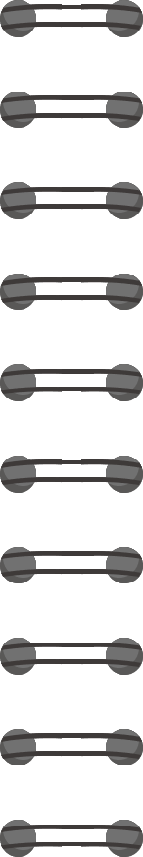

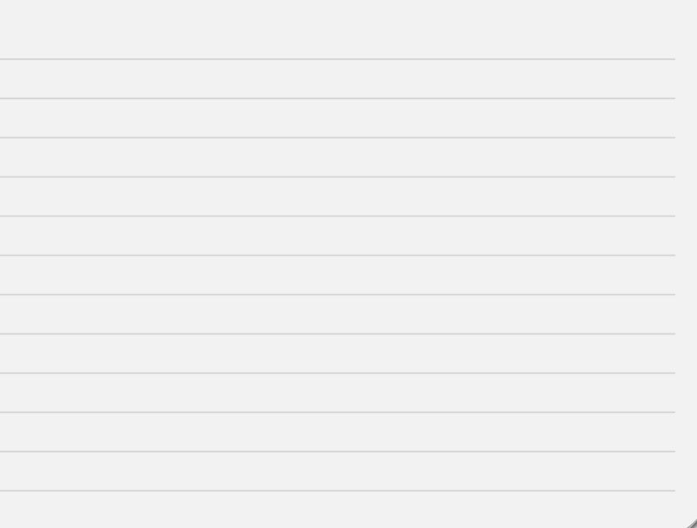
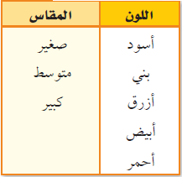
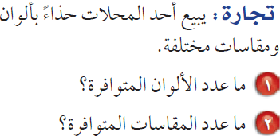


٥
٣
أبيض ، صغير
صغير
أسود ، صغير
صغير
أبيض ، متوسط
متوسط
أبيض
أسود ، متوسط
متوسط
أسود
أبيض ، كبير
كبير
أسود ، كبير
كبير
أحمر ، صغير
صغير
بني ، صغير
صغير
أحمر ، متوسط
متوسط
أحمر
بني ، متوسط
متوسط
بني
أحمر ، كبير
كبير
بني ، كبير
كبير
١٥
ما عدد النواتج في الرسم الشجري ؟
أزرق ، صغير
صغير
ما العلاقة بين عدد النواتج وحاصل ضرب العددين في ١ ، ٢
أزرق ، متوسط
متوسط
أزرق
عدد النواتج يساوي حاصل ضرب العددين في ١ ، ٢
أزرق ، كبير
كبير

Slide 6

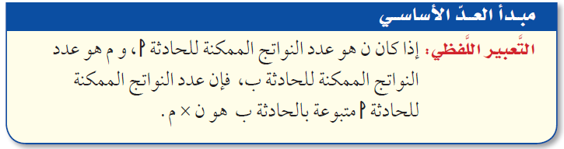

١ ، ٢ ، ٣ ، ٤ ، ٥ ، ٦
ش ، ك
٦
٢
١٢
٢ × ٦ =
عدد النواتج =

Slide 7


١٢
٣ × ٤ =
عدد النواتج =

Slide 8
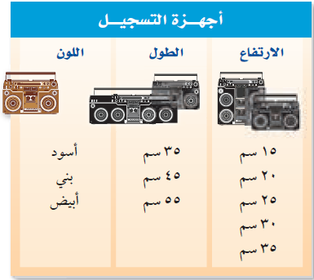
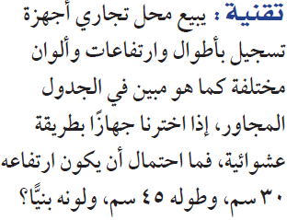
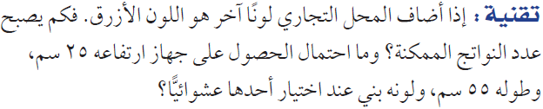
٤٥
٥ × ٣ × ٣ =
عدد النواتج =
١
ح ( بني وارتفاعه ٣٠ سم وطوله ٤٥ سم ) =
٣
٣
٥
٤٥
٦٠
٥ × ٣ × ٤ =
عدد النواتج =
١
ح ( بني وارتفاعه ٢٥سم وطوله ٥٥ سم ) =
٦٠

Slide 9




٨
٢ × ٢ × ٢ =
عدد النواتج =
١٢
٤ × ٣ =
عدد النواتج =
٢٤
٦ × ٤ =
عدد النواتج =

Slide 10
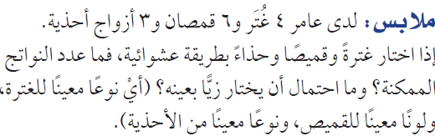
٧٢
٤ × ٦ × ٣ =
عدد النواتج =
١
ح ( غترة وقميص وحذاء ) =
٧٢

